Slide 1

Time management – snímek pracovního dne
BPMNG/BPMNM
3. seminář
Ing. Lucie Meixnerová, Ph.D.
Katedra Podnikové ekonomiky a managementu

Slide 2
Time mamagement
Time management je sadou postupů, doporučení a nástrojů pro plánování času, obvykle za účelem zvýšení efektivnosti využití pracovního i osobního času.
Zaměření semináře:
ČAS – úspora času
ČASOŽROUTI
PROSTŘEDKY

Slide 3
Time management – úspora času
Možné způsoby, jak časem neplýtvat:
Udržování pořádku. Každá věc má své místo ...
2. Vyprazdňovat, mazat, vyhazovat. Vše vyřízené, nepotřebné a nedůležité soustavně likvidovat, aby se udržovala hladina přijatelného množství papírů a emailů ...
3. Věci nenáročné na čas udělat hned. Uspoříme čas …
4. Všechno si psát. Do bločku, deníčku, na nástěnku ...

Slide 4
Time management – úspora času
5. Neprokrastinovat, neboli neodkládat věci „na potom“. Odkládání důležitých věcí na jindy → plýtvání časem …
6. Vyhýbat se multitaskingu. Multitasking neboli dělání deseti věcí zároveň, takže s chybami a ani jednu pořádně ...
7. Nemít pracovní den, ale pracovní momenty. Psychologický efekt – než pracovat 8 hodin v kuse je pro někoho daleko produktivnější raději si rozfázovat den na tzv. pracovní momenty. To jsou krátké časové úseky, kdy se skutečně věnujete pouze práci a ničemu jinému.

Slide 5
Time management – časožřouti
Snažíme se zjistit, kde nám utíká čas, je vždy dobré začít tím, že si uvědomíme co funguje dobře a naopak, kde nám to tzv. „vázne“, ať už v oblasti pracovní nebo osobní (soukromé) → kontrolovat čas provést denní záznam činností → analýza ukáže největší konzumenty času.
Nemáte denní, týdenní a měsíční plány
Dlouhé prostoje
Nedokážete říci ne
Neumíte delegovat
Špatná organizace při ukládání písemností
„Klábosení“ s kolegy

Slide 6
Time management – časožřouti
Nejasné cíle, priority, důležitost
Snaha o zvládnutí více úkolů najednou
Osobní vnější chaos (nepořádek na pracovním stole, ve skříni…)
Mnoho papírování
Telefonická vyrušení
Neohlášení návštěvníci
Nedokončování úkolů
Snaha o dokonalost, perfekcionizmus
Rozptylování okolím
Zdlouhavé porady
Nefunkční delegování
Pozdní příchody
Spěch, trpělivost, nesoustředění se, zdravotní problémy
Neočekávaná krize, problémy aj.

Slide 7
Tipy jak na časožřouty
Nečekaná návštěva = vstaňte a vyjděte dotyčnému vstříc.
Omezte osobní kontakt s „povídálky“.
Buďte upřímní a přímí, odmítejte.
U rozhovorů, které vám časově nevyhovují, navrhněte jiný termín.
Připravte si pevný a jasný program jednání.
Stanovte si cíle.
Předat podklady včas, aby se účastníci připravili.
Dodržte čas začátku a konce jednání.
Používejte k vizualizaci flipcharty nebo tabule.
Zápisy stručné a krátké s jasnými úkoly, termíny a odpovědnými osobami.
…

Slide 8
Time management – prostředky
Plánovací diáře
Chytré telefony
Počítač
Plánovací systémy
Nástěnka
…

Slide 9
Snímek denních aktivit
K čemu slouží snímek ?
dá vám přesnou informaci o tom, co jste který den, kdy a kde dělali
zajišťuje přehled, kde se vlastně spotřeboval váš čas
pomocí něho můžete zjistit, zda a kde jste stanovili priority
můžete přezkoumat, zda se priority toho kterého dne shodovaly s vašimi vlastními záměry a plněním cílů

Slide 10
Snímek denních aktivit - zjištění
Plníte věci pro vás důležité nebo jste zahlceni maličkostmi?
Zbývá vám dostatek volného času?
Co by se stalo, kdybyste určité činnosti vůbec nedělali nebo je přesunuli na někoho jiného?
Která opatření (pomůcky, podmínky..) by pomohla zvýšit efektivity vaší práce?
Kde se vlastně ztrácí nejvíce váš čas?
Daří se vám zachovávat rovnováhu mezi pracovním a soukromým časem?
Dokončujete naplánované věci?
Jste nedochvilní?
Zapomínáte?
Kolik činností bylo vyvoláno nenadálými problémy?

Slide 11
Snímek aktivit ve výrobním procesu
Měřítkem jakosti organizace práce a technicko-organizační úrovně technologických i pracovních metod
Analýza spotřeby času:
1) Pracovní síla – snímek práce, snímek pracovního dne jednotlivce či skupiny pracovníků
2) Výrobního prostředku – snímky využití strojů při vyhledávání úzkoprofilových strojů
3) Pracovního předmětu – tok materiálu výrobou, logistická měření, sled a pořadí operací

Slide 12
Spotřeba času ve výrobním procesu
Základní skupiny spotřeby času jsou určeny předepsanou prací a vznikajícími přestávkami skupiny časů:
NUTNÉ X ZBYTEČNÉ
(normovatelné) (ztráty)

Slide 13
Rozbor spotřeby času ve směně
Zaměřen na pracovníka či na pracovní prostředky z hlediska jejich časového i výkonového využití a i na předmět výroby.
snímek pracovního dne
snímek operace
momentová pozorování
snímek využití stroje

Slide 14
Snímek pracovního dne
a) jednotlivce
b) skupiny (pracovní čety)
c) hromadný snímek pracovního dne
d) vlastní snímek pracovního dne

Slide 15
Postup provádění snímku pracovního dne
etapa – příprava k pozorování – zaměření snímku; výběr pracovníka a pracoviště; stanovení času, po který se bude pozorování provádět; výběr pozorovatele
etapa – vlastní pozorování, měření a zaznamenávání činností do připraveného formuláře
etapa – vyhodnocení snímku a následná bilance

Slide 16
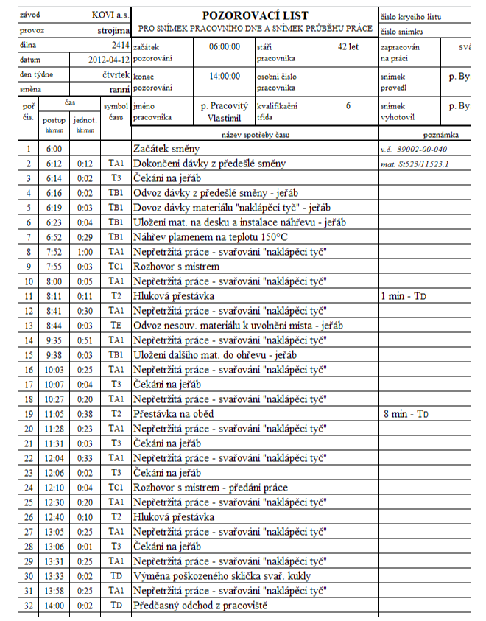
Pozorovací list
TA – čas práce
TC – obecně nutné přestávky
T2 – normativ času obecně nutných přestávek
T´2 – naměřené časy obecně nutných přestávek
TD – čas osobních ztrát
TE – čas technologicko- organizačních ztrát (změn)
TS – čas směny celkem

Slide 17
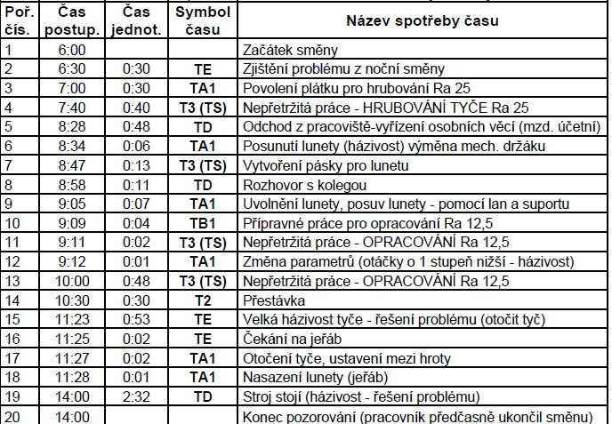
Formulář snímku pracovního dne
TA – čas práce
TC – obecně nutné přestávky
T2 – normativ času obecně nutných přestávek
T´2 – naměřené časy obecně nutných přestávek
TD – čas osobních ztrát
TE – čas technologicko- organizačních ztrát (změn)
TS – čas směny celkem

Slide 18
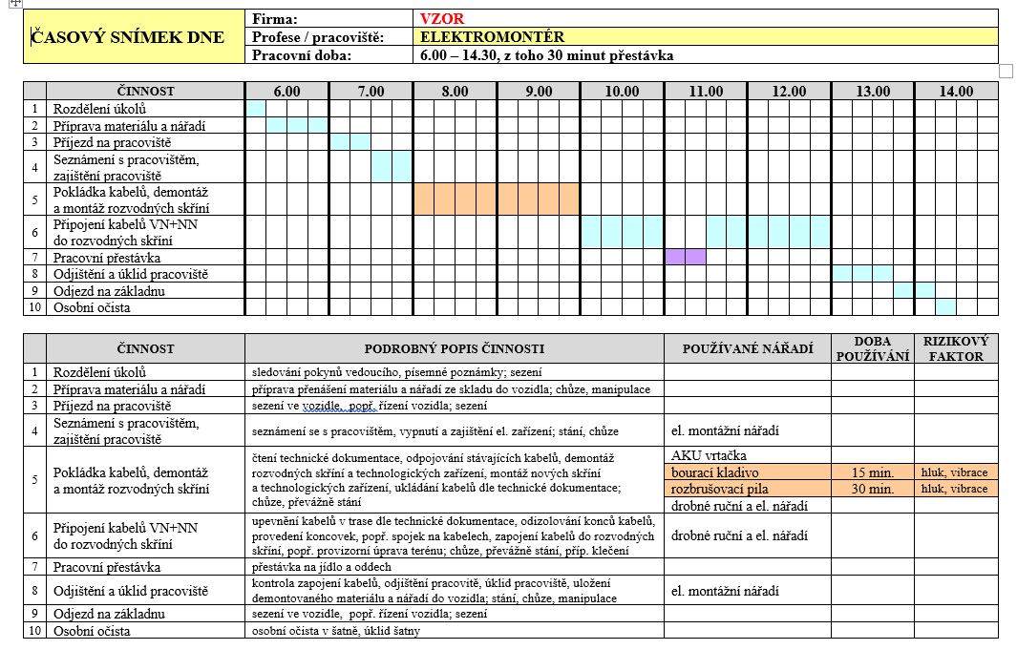
Formulář snímku pracovního dne

Slide 19
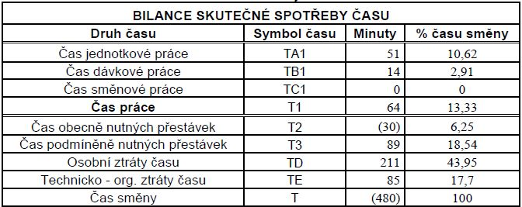
Bilance normovatelných časů a ztrát

Slide 20
Automatizační měřicí a registrační přístroje
číslicové časoměrné přístroje
časové zapisovače – mechanické a elektrické
registrační ampérmetry, voltmetry, wattmetry
videokamery
počítače

Slide 21
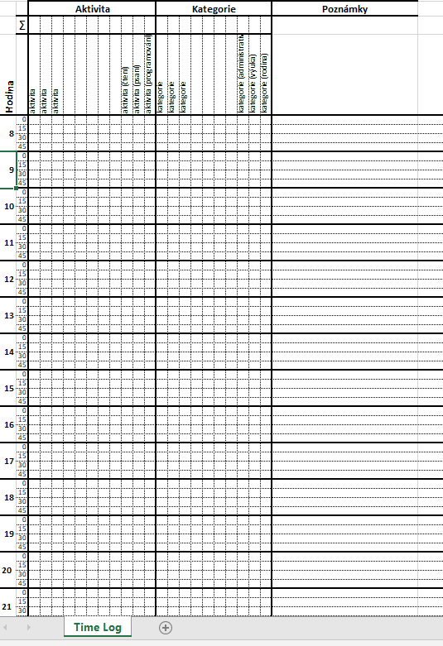
Úkol 1: Snímek pracovního dne
Individuální zpracování.
Den před zkouškou, 12:00 - 20:00 hod.
Uveďte min. 15 aktivit.
Vyhodnoťte a uveďte časy (nutné, osobní ztráty…).
Co považujte za největší slabinu/y.
Navrhněte postup ve snaze zlepšit vaši produktivitu.
TA – čas práce (aktivity)
TC – obecně nutné přestávky
TD – čas osobních ztrát
TE – čas technologicko- organizačních ztrát (změn)
TS – čas směny (aktivity) celkem
Termín odevzdání úkolu: IS SU Odevzdávárna nejpozději do pondělí 16. 3. 2020 do 23:59 hod

Slide 22
Dotazy ...
Děkuji za pozornost

